Slide 1





EL CANAL DE NICARAGUA Y SU INFLUENCIA GEOPOLÍTICA EN LA REGIÓN SURAMERICANA
CRNL. EMC. PABLO VELASCO ARIAS

Slide 2


SUMARIO

Slide 3
CAPÍTULO 1
1
PROBLEMA DE INVESTIGACIÓN
2
OBJETIVOS GENERAL Y ESPECÍFICOS
3
JUSTIFICACIÓN

Slide 4
CAPÍTULO 2
4
ANTECEDENTES (ESTADO DEL ARTE)
5
MARCO TEÓRICO
6
FUNDAMENTACIÓN LEGAL
7
MARCO CONCEPTUAL

Slide 5
CAPÍTULO 3
8
METODOLOGÍA
CAPÍTULO 4
9
CONCLUSIONES Y RECOMENDACIONES

Slide 6
CAPÍTULO 1
1
PROBLEMA DE INVESTIGACIÓN

Slide 7
PROBLEMA DE INVESTIGACIÓN
Los Estados Unidos y la China son dos países hegemónicos, cada uno de los cuales obedece a sus propios intereses, producto de lo cual se deja entrever una competencia en los contextos regionales y global, en donde estos países intentan ganar influencia y conservar su presencia, sobre todo en sitios de importancia estratégica.

Slide 8


PROBLEMA DE INVESTIGACIÓN
Siendo así las relaciones políticas y comerciales; así como las relaciones de poder a nivel global, continental y regional, se podrían modificar en base a la presencia de la China en la región Centroamericana y Suramericana, con las implicaciones geopolíticas que de ello pudieran derivar.
El presente trabajo investigativo pretende analizar
¿Cómo la construcción del Canal Interoceánico de Nicaragua influirá en la situación geopolítica regional suramericana en los aspectos político y comercial; y qué ventajas y/o desventajas traerá?

Slide 9
CAPÍTULO 1
2
OBJETIVOS GENERAL Y ESPECÍFICOS

Slide 10
Analizar la influencia en la situación geopolítica mundial y continental
Determinar la necesidad del Canal de Nicaragua.
Identificar los posibles efectos en las relaciones China – Estados Unidos
DETERMINAR CÓMO LA CONSTRUCCIÓN DEL CANAL DE NICARAGUA INFLUIRÁ EN LA GEOPOLÍTICA REGIONAL SURAMERICANA EN LOS ASPECTOS POLÍTICO Y COMERCIAL; Y QUÉ VENTAJAS Y/O DESVENTAJAS TRAERÁ.
Determinar las ventajas y/o desventajas que generaría
Determinar la influencia en la situación geopolítica regional suramericana
Identificar a los beneficiarios

Slide 11
CAPÍTULO 1
3
JUSTIFICACIÓN

Slide 12
JUSTIFICACIÓN
Permitirá describir cómo la construcción del Canal de Nicaragua, influirá en la geopolítica mundial y regional
IMPORTANCIA
Permitirá dar paso a otras investigaciones relacionadas y/o complementarias que desde la misma u otras perspectivas o enfoques aborden el tema
UTILIDAD
Será un aporte concreto que permitirá incrementar y/o complementar el conocimiento que se tiene sobre la problemática
VALOR TEÓRICO

Slide 13
CAPÍTULO 2
4
ANTECEDENTES (ESTADO DEL ARTE)

Slide 14
ESTADO DEL ARTE
Existe información, no obstante esta es tan amplia como ambigua y no trata con certitud el tema específico a ser investigado.
Revisadas varias fuentes bibliográficas se ha podido determinar que no existen investigaciones específicas con relación al tema propuesto.
Existen documentos informativos que si bien se refieren al tema sólo constituyen puntos de vista desde la perspectiva de quienes los escriben.
Existen tantos postulados teórico conceptuales, cuantos autores escriban al respecto; aquello, deriva en que exista ambigüedad sobre la cuestión estudiada.

Slide 15
CAPÍTULO 2
5
MARCO TEÓRICO

Slide 16
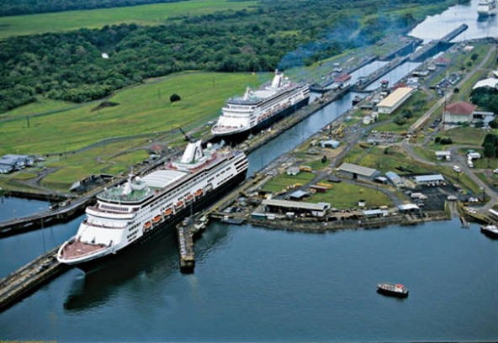
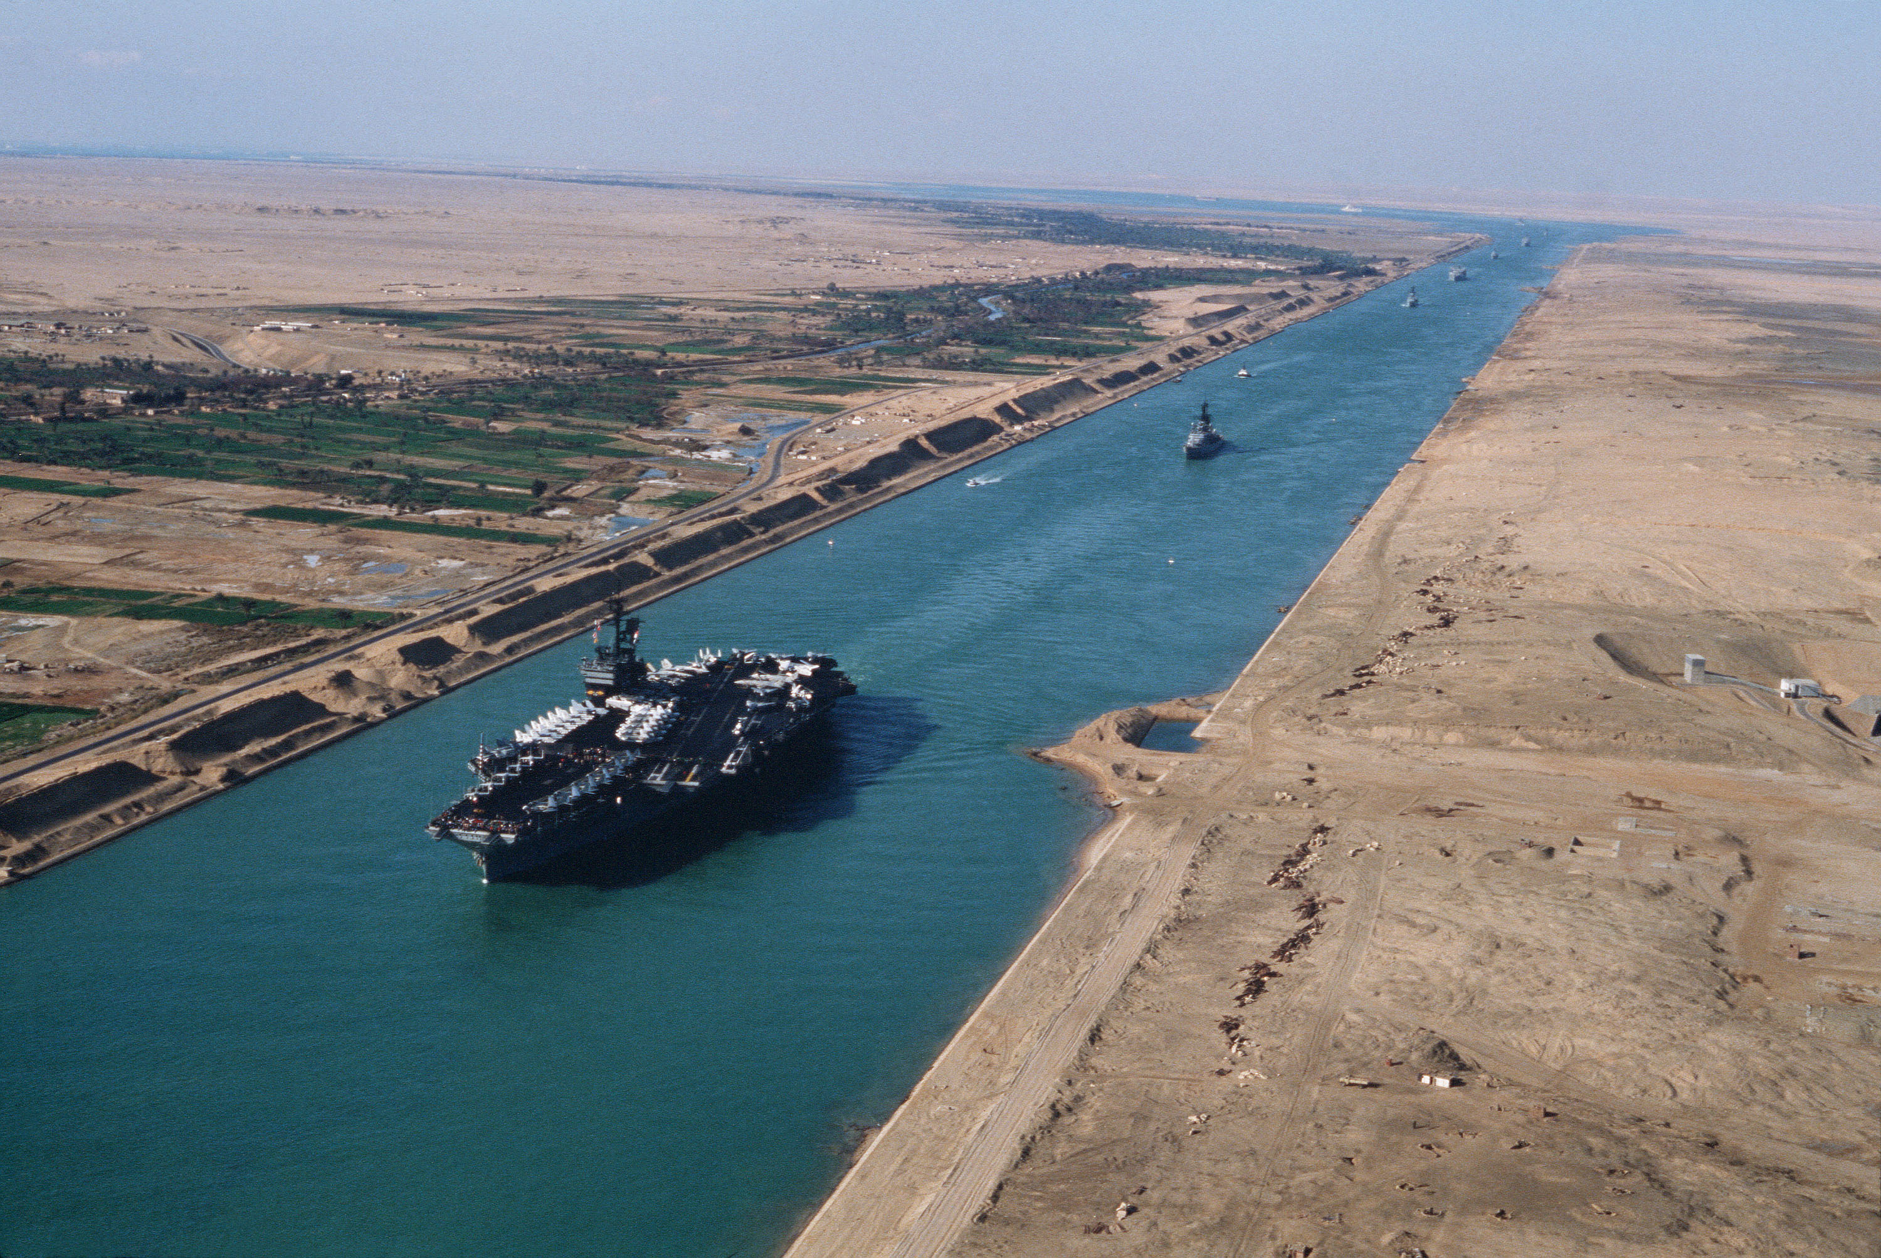
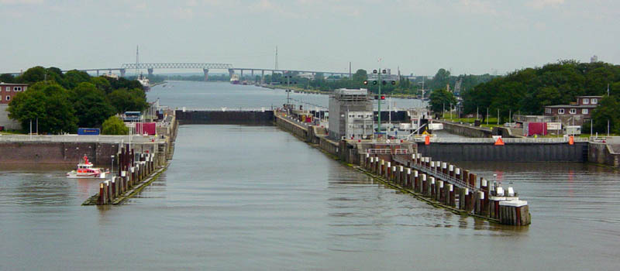
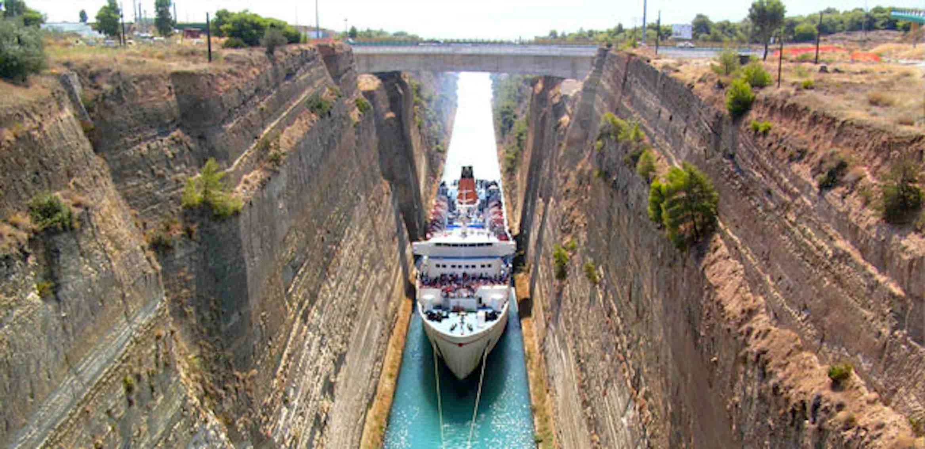
CANALES INTEROCEÁNICOS
Canal de Panamá
El hombre se ha visto en la necesidad de acortar distancias entre las diferentes locaciones, que a través de los medios marítimos de navegación, ha tenido que alcanzar sea con propósitos comerciales, militares u otros; así, ha buscado la forma de comunicar mares aprovechando las características topográficas de la tierra.
Canal de Suez
Canal de Kiel (Alemania)
Canal de Corinto (Grecia)

Slide 17

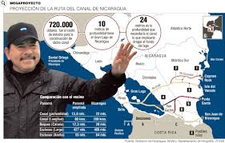
ANTECEDENTES HISTÓRICOS
En 1524, Hernán Cortez habría afirmado que un canal a través de Centroamérica “valdría más que la conquista de México”.
Junio de 2013 cuando Nicaragua aprueba la propuesta de un proyecto de canal que costaría 40.000 millones de dólares y será construido por un consorcio con sede en China
489 años

Slide 18
PROYECTO DE DESARROLLO
Como parte de la fundamentación teórica es necesario hacer mención a todos los aspectos técnicos previstos para la construcción del Canal de Nicaragua como elemento importante para el posterior análisis en relación a los objetivos del presente estudio.
Canal interoceánico (con esclusas incluidas)
De conformidad con los resultados actualizados de investigación del análisis de demanda, los contenidos principales del Proyecto son los siguientes 6 sub proyectos:
Zona de Libre Comercio
Puertos
Complejos turísticos
Aeropuertos
Carreteras

Slide 19
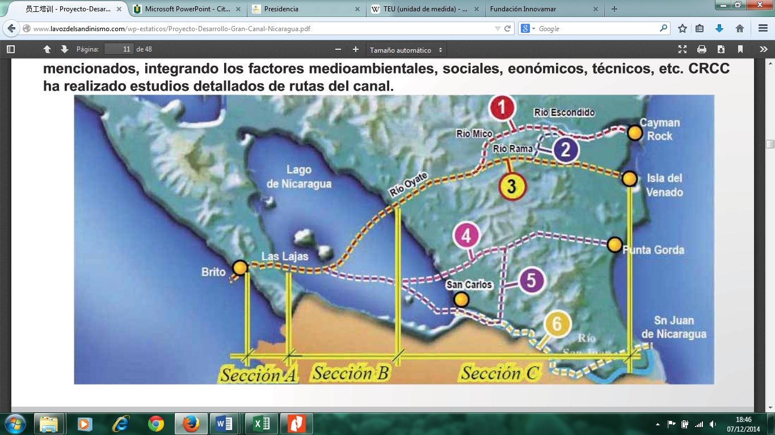
La Ruta 3 es mejor en recursos hídricos y suministro de agua, la inversión del proyecto es menor en un 3% que la 4, sin embargo, para minimizar impactos ambientales y sociales, se recomendó la Ruta 4, en la cual la entrada del Canal en el lado del Pacífico está cerca de la desembocadura del río Brito.

Slide 20
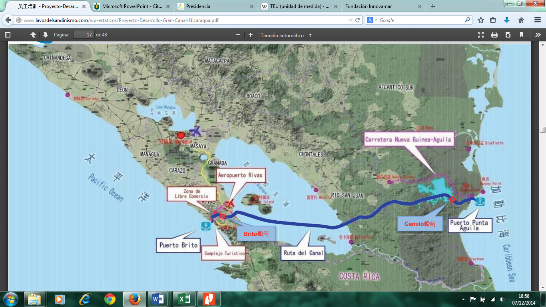
Se construirán 2 esclusas en el canal, una en el lado Pacífico , la esclusa Brito; y la esclusa Camilo del lado del Caribe

Slide 21
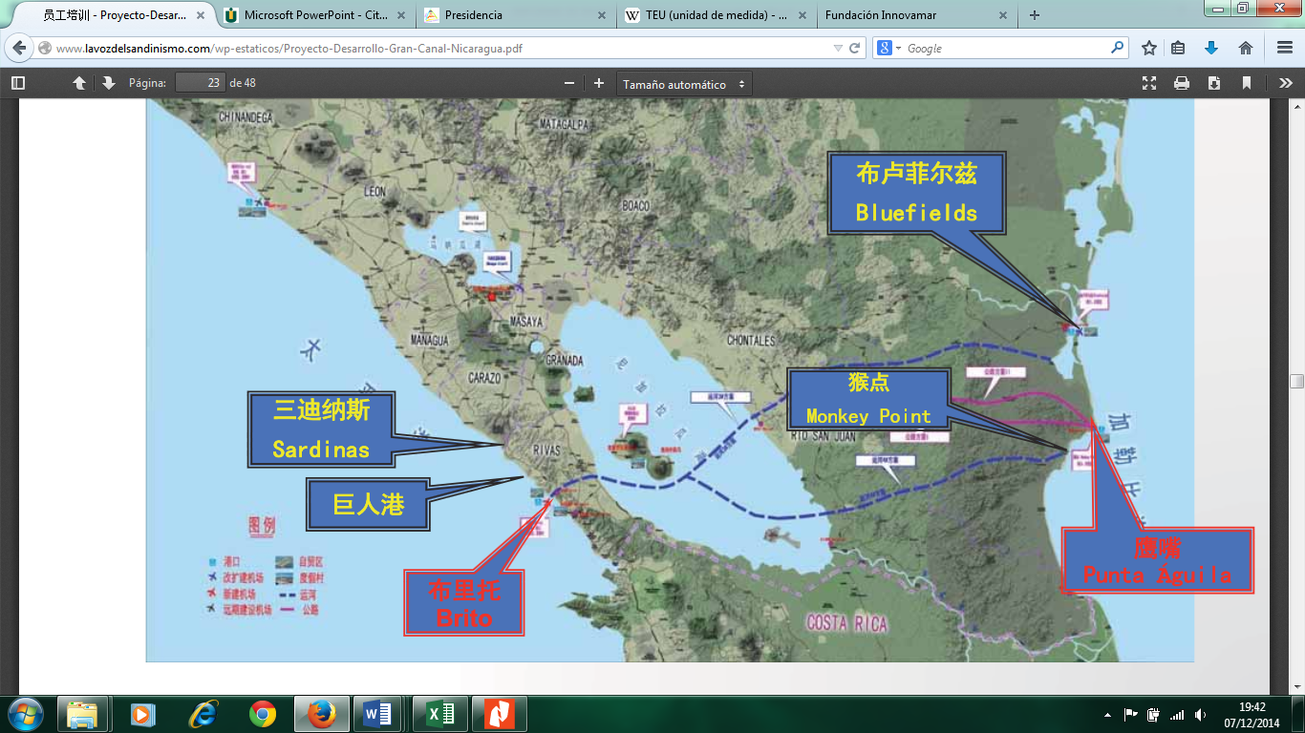
Con el análisis del funcionamiento del proyecto y la estimación del volumen de tráfico, se planea construir un puerto a cada lado del canal, tanto del Pacífico como del Caribe

Slide 22
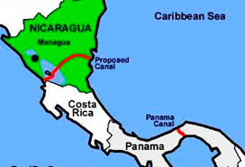
Los parámetros técnicos del canal son los siguientes:
Ancho del canal: 230 ~ 520 m.
Profundidad: 27.6 ~ 30 m.
Paso de barcos graneleros de 400 mil toneladas
Paso de portacontenedores de 25,000 TEU
Tiempo de tránsito por cada barco: 30 horas
Paso de barcos petroleros de 320 mil toneladas.
Capacidad: 5100 barcos anuales

Slide 23
OTROS CONTENIDOS DEL
MARCO TEÓRICO

Slide 24
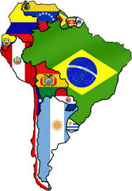
La región sudamericana
PAÍSES
407 mill. habitantes
17,8 mill. de km2.
POBLACIÓN
SUPERFICIE
6% población mundial
42 % sup. continental
BLOQUES

Slide 25

China, algunos aspectos de interés
ECONOMÍA
DEPENDENCIA
ESTRATÉGIAS
POLÍTICAS

Slide 26
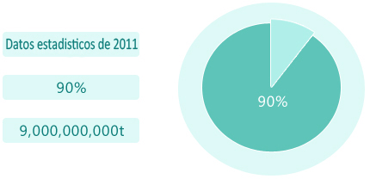
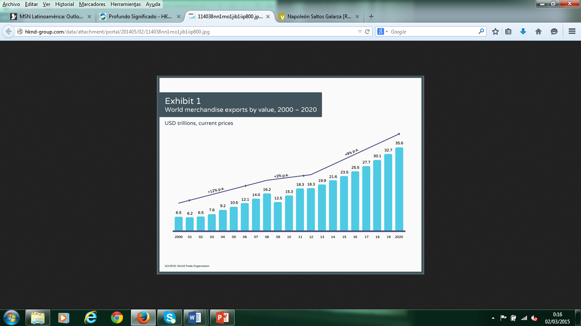
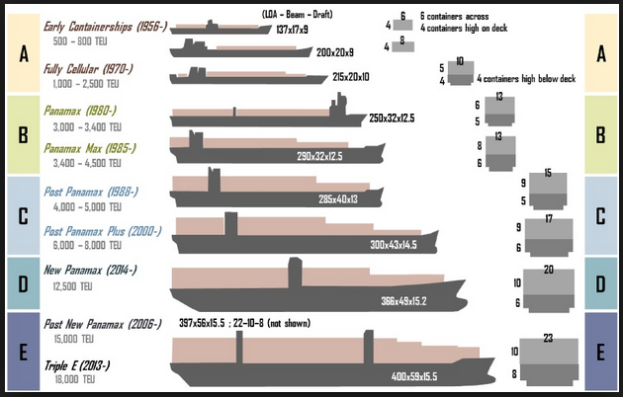
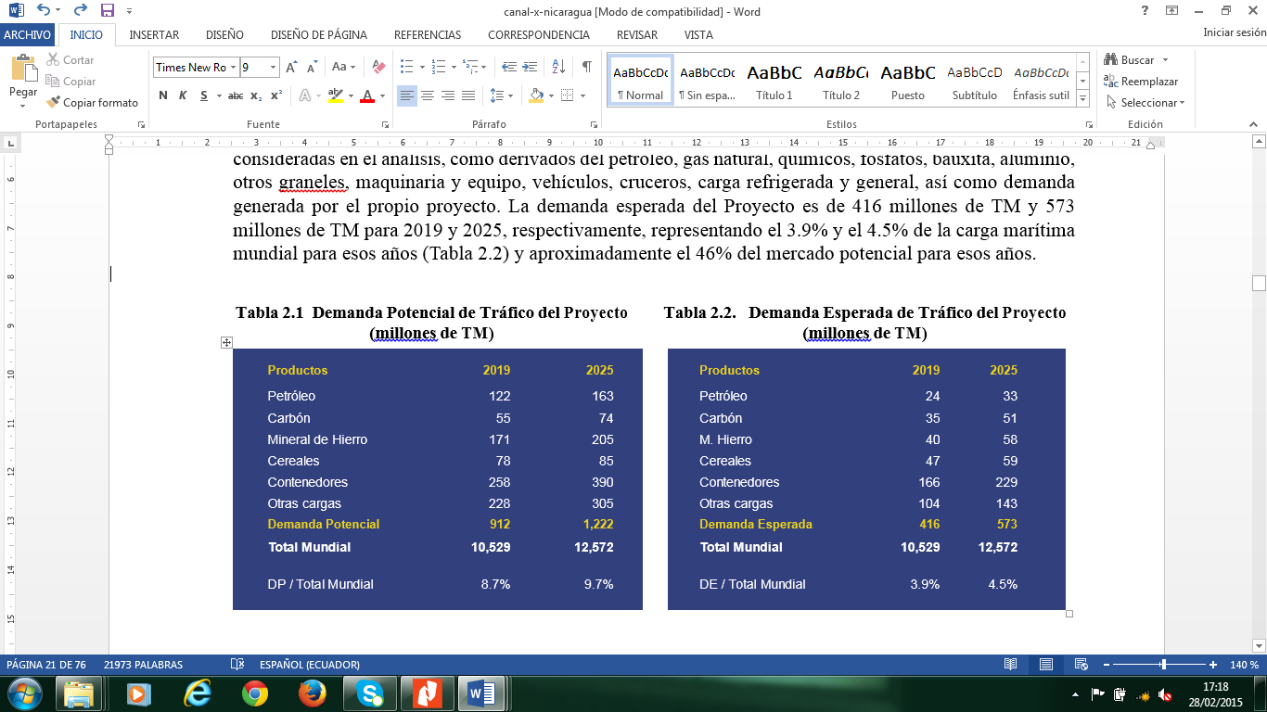
La necesidad de la construcción del Canal de Nicaragua
El comercio que se realiza a través de la vía marítima se ubicó en aproximadamente el 90 % del total del comercio a nivel mundial que equivale a aproximadamente 9 billones de TM
Incremento de la exportación mundial de mercancías, por valor, en trillones de dólares
Evolución del tamaño de los buques
Demanda esperada de tráfico por el Canal de Nicaragua, en millones de TM

Slide 27
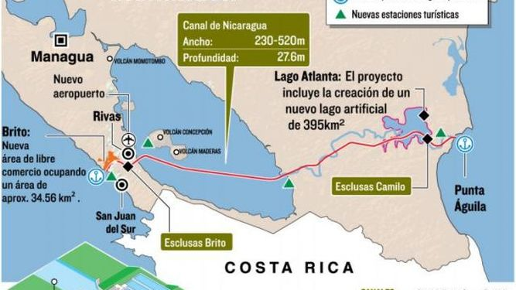
La necesidad de la construcción del Canal de Nicaragua
El comercio marítimo entre Asia y las Américas, continuará creciendo
La globalización, los avances tecnológicos y el poder de los nuevos negocios emergentes proporcionarán factores que impulsan a renovar el rápido crecimiento del comercio mundial
Se espera un crecimiento de los patrones del comercio mundial, inclinado a nuevos sectores
Se espera que los mercados emergentes y los comercios Norte - Sur contribuirán más al crecimiento del comercio mundial en el futuro
El continuo crecimiento de los mercados minoristas internos de China continuará formando la base para un fuerte crecimiento del comercio interno de la demanda de China

Slide 28
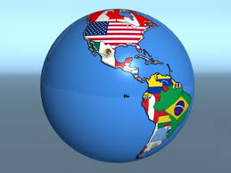
El canal Interoceánico de Nicaragua y la situación geopolítica mundial y continental.
China – EE.UU.
(interesés geopolíticos y económicos)
1
2
Patio tracero
3
Ampliación del canal de Panamá
TLC mecanismo de contención a la influencia China
9
4
Relaciones
Rusia - Nicaragua
China
Estrategias de acercamiento
8
Desvinculación N.A respecto de A.L ha generado que competidores ocupen espacios
Disputa en zona de influencia norteamericana
Intereses de China y Rusia con coincidencias comerciales y políticas
5
7
6

Slide 29
Efectos de la construcción del canal en las relaciones China – Estados Unidos
El canal podría reconfigurar las condiciones de comercio mundial al generar competencia en un ámbito en el que previamente solo existía monopolio
Este hecho generará una tensión sobre el dominio de los intereses estratégicos estadounidenses en la región, particularmente si se considera que Panamá estuvo siempre dentro de la esfera de influencia de ese país
mientras que
Nicaragua cuenta con un gobierno ideológicamente distante de los Estados Unidos
Si a esto se suma la intervención de China y/o Rusia como inversores en el proyecto, se percibe una afectación directa a aquella esfera y por consiguiente una posible afectación a las relaciones no solo entre EEUU y la China, sino también con Rusia.

Slide 30
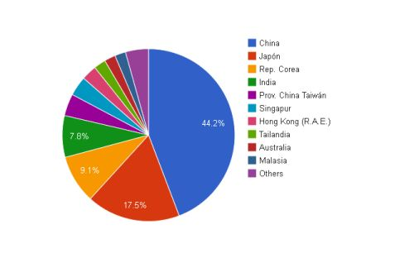
El canal Interoceánico de Nicaragua y la situación geopolítica regional suramericana; política y comercial
China en el contexto del Asía – Pacífico y sus relaciones comerciales con América latina
1
2
3
En los últimos años el Asia-Pacífico y América Latina han tenido un importante desempeño económico
China podría pasar a ser el primer socio comercial de varios países latinoamericanos en lugar de Estados Unidos.
En cuanto a los principales mercados de América Latina en Asia-Pacífico, China ha concentrado más de 44.2% del total adquirido
Intereses de China y Rusia con coincidencias comerciales y políticas
Existen países que no tienen TLC pero si otro tipo de acuerdos comerciales que les categoriza como de interés prioritario para China
(Brasil – Venezuela – Argentina)
5
4

Slide 31
La China y el Pacífico sudamericano
Para China, América Latina es un mercado muy atractivo por su población de 550 millones de consumidores.
La cuenca del Pacífico concentra más del 55% de la población del mundo y comparte la presencia de algunas de las mayores economías del mundo como China y Japón, así como de los mercados emergentes del Asia, zonas de libre comercio, los tigres asiáticos, con los que, gracias al Pacífico, se tiene la facilidad de transporte.
Chile, Colombia, México y Perú instituyeron en 2011 la “Alianza del Pacífico” para “conformar un área de integración en el marco del Arco del Pacífico Latinoamericano, que facilite la integración regional para el crecimiento, desarrollo y competitividad de sus economías”.
Chile, México y Perú integran el Asia-Pacific Economic Cooperation (APEC), logrando un aumento significativo en sus relaciones comerciales, políticas y culturales con el Asia Pacífico.

Slide 32


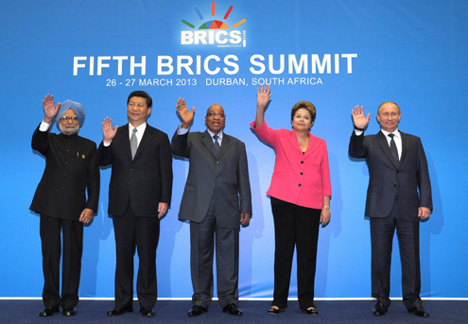
La China y el Pacífico sudamericano
La presencia china en América Latina y el Caribe se ha esparcido en lo que va del presente siglo, lo que refleja que para China el relacionamiento con la América Latina -como un todo- por medio de alianzas como CELAC y Alianza del Pacífico, excluyendo a Estados Unidos y Canadá, es de importancia estratégica.
El canal de Nicaragua es el símbolo de la presencia de una potencia en un área de influencia de otra lo que genera importantes cambios en la situación geopolítica regional con claros efectos políticos y comerciales que dan un giro al panorama internacional actual que sumado a los acuerdos de los BRICS, en el 2014, configuran una singular expresión regional. Así el Canal de Nicaragua cambiará el equilibrio geopolítico en América Latina fortaleciendo el papel de los BRICS, en particular China y Rusia, en la región estratégicamente crucial. Pero también sería una amenaza para los intereses de EE.UU. porque socavará su dominio en el hemisferio occidental

Slide 33
Beneficiarios del Canal de Nicaragua
Nicaragua
Desarrollo económico – peso estratégico
Países del Caribe y Centroamérica
Al estar próximos a esta nueva línea.
Ganaría influencia y su presencia en los regional y global
China
Por el intercambio comercial con China y otros de la región del Asía Pacífico
Países latinoamericanos
Lejano Oriente
Se creará un corredor de energía
Mejoraría el desempeño económico y comercial entre estos y América Latina
Países del Asía – Pacífico
Los BRICS
Su rol se podría ver vigorizado, especialmente por parte de China y Rusia.
Rusia
Mejoraría la movilidad de su flota cuya presencia en el Atlántico, serviría como medida disuasiva frente a EE.UU.

Slide 34
Ventajas
Asumirá el 5% del transporte de la totalidad del comercio mundial.
Estimulará la competencia con el Canal de Panamá y por consiguiente la disminución de costos.
Mejorará las relaciones comerciales entre la mayoría de países sudamericanos con la China.
Impulsará el flujo de intercambios financieros y de comercio.
Podrá incrementarse la inversión en la región.
Obligará a mejorar las condiciones y facilidades del Canal de Panamá.
Apertura de una nueva opción geoestratégica regional comercial a través de una ruta importante.
Generará un interesante contrapeso regional a la posición globalizante de los Estados Unidos.
Reducción de la influencia estadounidense sobre la región.
Se producirá una expansión del comercio en el eje Este-Oeste e incorporará a la Costa Pacífica con la Costa Atlántica. América Latina podría utilizar esta situación para diversificar sus relaciones económicas y comerciales
Acortar distancias, reducir costos, fluidez e incremento al comercio.

Slide 35
Desventajas
Facilitaría el comercio de bienes primarios desmotivando la transformación local para la venta de productos que generen un proceso de elaboración.
Generaría una confrontación con otros bloques de producción o exportación global al incrementarse el nivel competitivo por la facilidad de exportación.
Incrementaría la suspicacia de intervencionismo regional afectando la cohesión regional y la presencia de acciones de toda índole para garantizar el apoyo político a otros actores extra regionales encabezados por China.
Generaría una confrontación e incluso alineamientos para el uso y comercio con el canal de Panamá como competidor.
En el ejercicio del poder blando, que viene incrementando e implementando China, la influencia de la cultura puede tener una connotación negativa.
Mayor facilidad al crimen transnacional organizado para mover sus negocios.
Depredación y destrucción del medio ambiente en Nicaragua.
Posibilidad de que se generen conflictos regionales alrededor de las nuevas opciones geoestratégicas que genera la presencia de China y de Rusia en la región.
Tensión derivada de la presencia de un actor extra continental de peso en el área de influencia estadounidense.

Slide 36
FUNDAMENTACIÓN LEGAL

Slide 37
“Ley Especial para el Desarrollo de Infraestructura y Transporte Nicaragüense Atingente a El Canal, Zonas de Libre Comercio e Infraestructuras Asociadas”
Argumentos de inconstitucionalidad de la ley
Violación al principio de independencia, soberanía y autodeterminación
Oposición a toda forma de dominación, explotación, Indivisibilidad del Estado, Jurisdicción y derechos de Nicaragua.
Violación del principio de democracia participativa del pueblo.
Derecho a la Propiedad Privada,.
Violación de los artículos constitucionales que protegen y cautelan los recursos naturales
Nulo ingreso en concepto de impuestos.
Violación de la Supremacía de la Constitución Política.
Art. 2 Descripción del Proyecto
Art. 3 Concesión
Art. 4 Comisión del Proyecto
Art. 5 Objeto de la Comisión
Art. 6 Miembros de la Comisión
Art. 7 Autoridad de El Gran Canal Interoceánico
Art. 8 Facilitación
Art. 9 Presupuesto del Proyecto
Art. 10 Economía
Art. 11 Tarifas
El 10 de febrero de 2014 el Diario Oficial de Nicaragua, La Gaceta, publicó la Ley No. 854 que contiene la reforma parcial de la Constitución de Nicaragua.

Slide 38
CAPÍTULO 3
8
METODOLOGÍA

Slide 39
Se consideró de manera sistémica los siguientes
componentes estructurales
Diseño
Enfoque cualitativo, observacional y por tanto no experimental
Tipo
Exploratoria - Descriptiva
Población y muestra
Expertos - Intencional
Personales - Documentales / Encuesta – Análisis de contenido / Cuestionario - Matrices
Fuentes, técnicas e instrum.
Análisis e interpretación
Razonamiento lógico para inferir conclusiones
Matriz Resumen de Contenidos
Recoge criterios por encuestado y por pregunta
Matriz de Análisis de Contenidos
Identifica los hallazgos experienciales, teóricos y los aspectos más relevantes aportados.
Matriz de Análisis de Transversal
Tranversalisa respuestas / abstrae información que contribuya a dar respuesta a las preguntas de investigación.

Slide 40
CAPÍTULO 4
9
CONCLUSIONES Y RECOMENDACIONES

Slide 41
CONCLUSIONES
Para concluir es necesario dar respuesta a las preguntas de investigación que se han planteado, a continuación se responden las mismas, de la siguiente manera:

Slide 42
PREGUNTA 1
Necesidad de construir el Canal de Nicaragua
Los pasos geográficos generan un nodo crítico para el comercio y por ende tienen importancia geopolítica global.
El Canal de Panamá fue construido hace aproximadamente un siglo y dado el crecimiento del tamaño de los buques y su capacidad de carga, aunado al aumento de los volúmenes de productos que se comercian por vía marítima, que constituye aproximadamente el 90% del total del comercio mundial, más las estimaciones sobre los bienes que se transportarían por el canal de Nicaragua transformándolo en una de las rutas mercantiles las importantes del mundo, sugieren que la construcción de este canal estaría plenamente justificada, aun considerando los trabajos de ampliación del canal de Panamá, lo que evidencia la necesidad de una vía marítima bioceánica con mayor capacidad.

Slide 43
PREGUNTA 2
Cómo influirá en la situación geopolítica mundial y continental
La apertura del canal de Nicaragua, en términos geopolíticos, permitiría a China tener un puesto de conexión de sus intereses entre los dos océanos, Pacifico y Atlántico, lo que le permitiría contar con una ruta complementaria a sus actuales recorridos de comercio.
Geopolíticamente China será un determinante fundamental en el futuro para la construcción de nuevos polos de poder o de nuevos regímenes y foros multilaterales.
Este canal va a dar más fluidez al comercio de los países de la región sudamericana y se convertirá en el símbolo de la presencia China en la región generando importantes cambios en la situación geopolítica.
América Latina es una región importante cuyo equilibrio geopolítico se podría ver cambiado debido a que el rol de los BRICS se podría ver vigorizado, especialmente por parte de China y Rusia, lo que deriva en la afectación de los intereses norteamericanos en la región.

Slide 44
PREGUNTA 3
Efectos en las relaciones entre China y Estados Unidos
Existen interpretaciones que prescriben hacia dónde va el mundo, la primera hace relación al ascenso de un mundo multipolar y una redefinición del multilateralismo; la segunda, a la creciente interdependencia y complementariedad entre EEUU y China; y, finalmente a un conflicto internacional entre EEUU y China del cual saldrá un hegemón.
El canal podría reconfigurar las condiciones de comercio mundial al generar competencia en un ámbito en el que previamente solo existía monopolio, además este hecho generará una tensión sobre el dominio de los intereses estratégicos estadounidenses en la región.
La China en el contexto del Asía Pacífico y por sus relaciones comerciales con América latina podría pasar a ser el primer socio comercial de varios países latinoamericanos en lugar de Estados Unidos.

Slide 45
PREGUNTA 4
Influencia en la situación geopolítica regional suramericana, particularmente en la situación política y comercial
El intercambio comercial de países latinoamericanos y caribeños con China ha sido cada vez más fluido y activo por lo que se ha convertido en uno de los socios comerciales más importantes para algunos de ellos.
La complementariedad económica es uno de los aspectos que plantea la China para seguir fortaleciendo los lazos comerciales y de inversión con América Latina.
El Canal de Nicaragua jugará un rol fundamental especialmente cuando se trate de los países de la costa Este sudamericana y se transformará en un facilitador del flujo de mercancías hacia los mercados de consumo; además jugará un importante rol en el crecimiento de las exportaciones regionales.

Slide 46
PREGUNTA 5
Quiénes serán los beneficiarios

Slide 47
PREGUNTA 6
Ventajas - Desventajas
Se producirá una expansión del comercio en el eje Este-Oeste, al disminuir el tiempo, el uso de combustibles y medios para el comercio, admitir barcos de mayor calado, e incorporar la Costa Pacífica con la Costa Atlántica. América Latina podría utilizar esta situación para diversificar sus relaciones económicas y comerciales.
Desventaja, la más significativa sería que este proyecto tendrá altos costos ecológicos y afectaciones sociales al interior de Nicaragua.

Slide 48
RECOMENDACIÓN
Que se haga una investigación desde la perspectiva de quienes creen que lo se señalado en este trabajo tiene una antítesis, esto con el propósito de complementar las corrientes conceptuales sobre el tema y enriquecer el conocimiento respecto al mismo.

Slide 49
PREGUNTAS

